Slide 1
视觉SLAM十四讲 从理论到实践
高翔 清华大学 2016年冬

Slide 2
第七讲 视觉里程计（1）
Chapter 7: Visual Odometry (1)

Slide 3
第七讲 视觉里程计（1）
本讲目标
理解图像特征点的意义, 并掌握在单幅图像中提取出特征点，及多幅图像中匹配特征点的方法。
理解对极几何的原理，利用对极几何的约束，恢复出图像之间的摄像机的三维运动。
理解PNP问题，及利用已知三维结构与图像的对应关系，求解摄像机的三维运动。
理解ICP问题，及利用点云的匹配关系，求解摄像机的三维运动。
理解如何通过三角化，获得二维图像上对应点的三维结构。

Slide 4
第七讲 视觉里程计（1）
从本讲开始，开始介绍SLAM系统的重要算法
视觉里程计：特征点法和直接法
后端优化
回环检测
地图构建

Slide 5
7.1 特征点法

Slide 6
7.1 特征点法
经典SLAM模型中以位姿——路标（Landmark）来描述SLAM过程
路标是三维空间中固定不变的点，能够在特定位姿下观测到
数量充足，以实现良好的定位
较好的区分性，以实现数据关联
在视觉SLAM中，可利用图像特征点作为SLAM中的路标

Slide 7
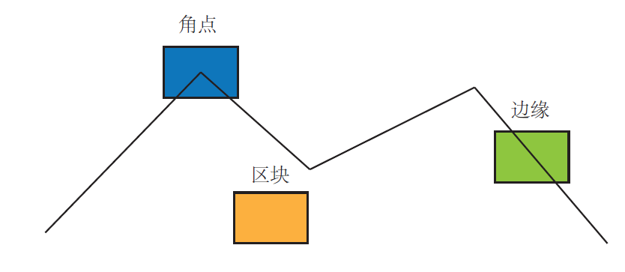
7.1 特征点法
特征点：图像当中具有代表性的部分
可重复性
可区别性
高效
本地
特征点的信息
位置、大小、方向、评分等——关键点
特征点周围的图像信息——描述子（Descriptor）
例子：SIFT/SURF/ORB 见OpenCV features2d模块
特征描述应该在光照、视角发生少量变化时
仍能保持一致

Slide 8
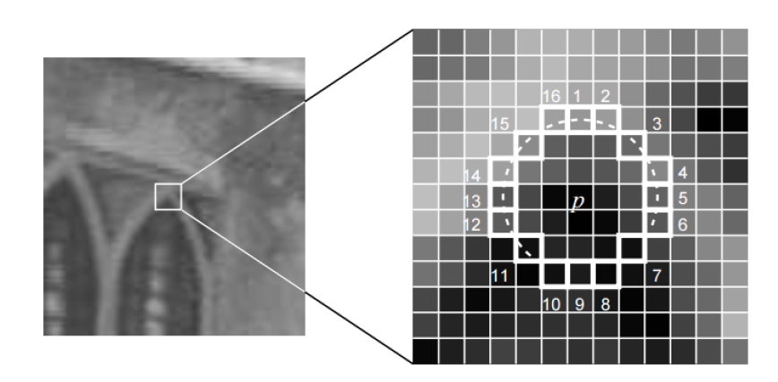
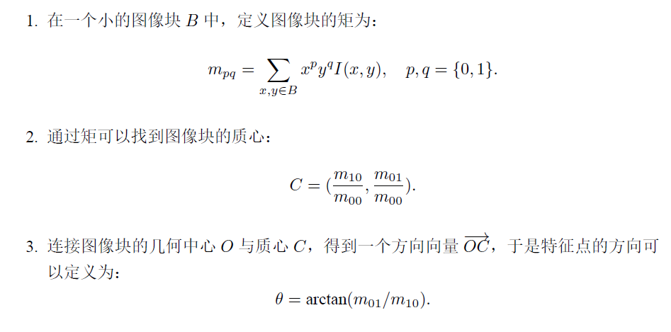
7.1 特征点法
例子：ORB特征
关键点：Oriented FAST
描述：BRIEF
FAST
连续N个点的灰度有明显差异
Oriented FAST
在FAST基础上计算旋转

Slide 9
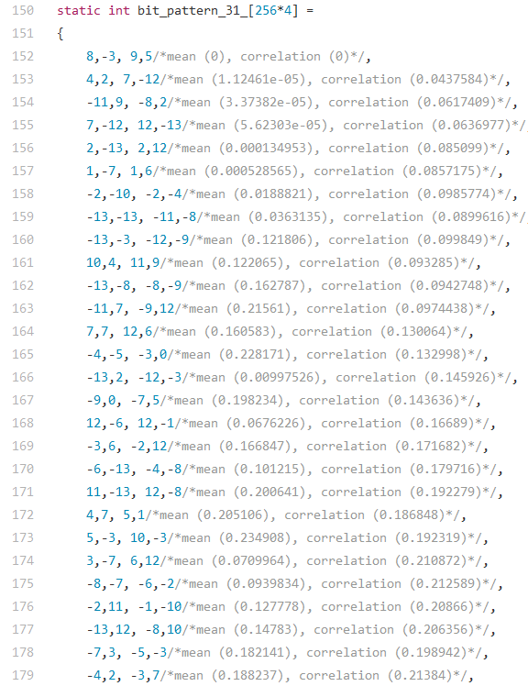
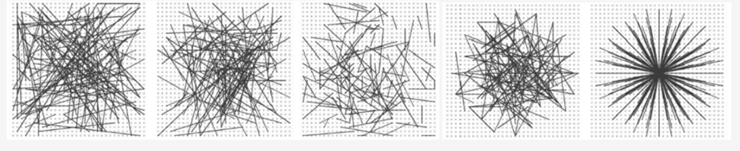
7.1 特征点法
BRIEF
BRIEF-128：在特征点附近的128次像素比较
ORB：旋转之后的BRIEF描述
BRIEF是一种二进制描述，需要用汉明距离度量
BRIEF的比较pattern

Slide 10
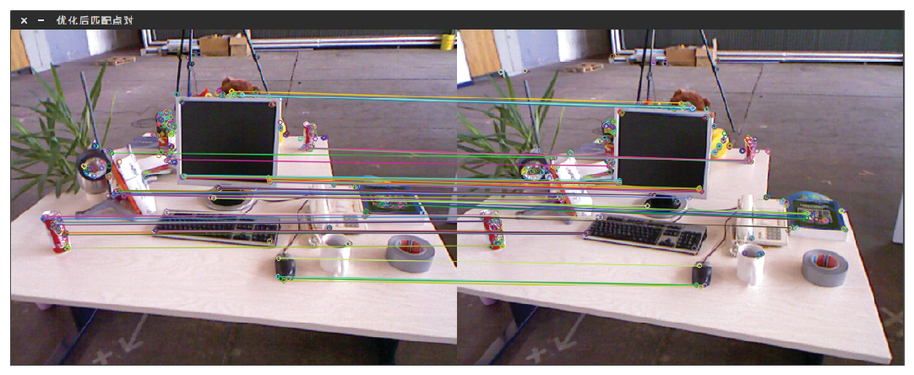
7.1 特征点法
特征匹配
通过描述子的差异判断哪些特征为同一个点
暴力匹配：比较图1中每个特征和图2特征的距离
加速：快速最近邻（FLANN）

Slide 11
7.2 实践：特征提取和匹配

Slide 12
7.3 2D-2D：对极几何

Slide 13
7.3 2D-2D：对极几何
特征匹配之后，得到了特征点之间的对应关系
如果只有两个单目图像，得到2D-2D间的关系 ——对极几何
如果匹配的是帧和地图，得到3D-2D间的关系 ——PnP
如果匹配的是RGB-D图，得到3D-3D间的关系 ——ICP

Slide 14
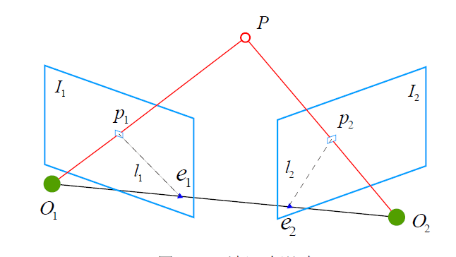









7.3 2D-2D：对极几何
几何关系：
P在两个图像的投影为
两个相机之间的变换为
在第二个图像上投影为
记 ，称为极线，反之亦然
称为极点
实践当中：
通过特征匹配得到，P未知， 未知
待求
$$p_{1},p_{2}$$
$$T_{12}$$
$$O_{1}P$$
$$e_{2}p_{2}$$
$$l_{2}$$
$$e_{1},e_{2}$$
$$p_{1},p_{2}$$
$$e_{1},e_{2}$$
$$T_{12}$$

Slide 15








7.3 2D-2D：对极几何
世界坐标：
以第一个图为参考系，投影方程：
使用归一化坐标（去掉内参）：
齐次关系：
两侧左乘：
再一步左乘：
对极约束：
带内参的形式：

Slide 16

7.3 2D-2D：对极几何
对极约束刻画了 共面的关系
定义：
Essential矩阵
Fundamental矩阵
在内参已知的情况下，可以使用E
两步计算位姿：
由匹配点计算E
由E恢复R,t
$$O_{1},O_{2},P$$
对极约束的性质：
乘任意非零常数依然满足
E共五个自由度
当成普通矩阵的话，有八个自由度
可用八点法求解

Slide 17
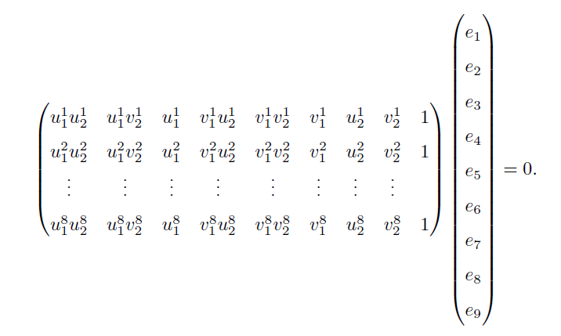
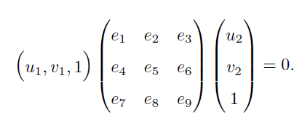


7.3 2D-2D：对极几何
八点法求E
将E看成通常3x3的矩阵，去掉因子后剩八个自由度
一对匹配点带来的约束：
向量形式：
八对点构成方程组

Slide 18
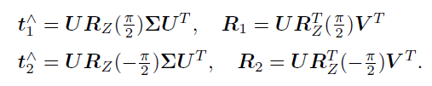

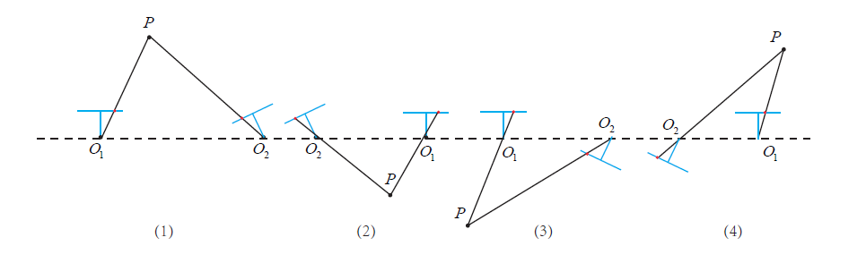
7.3 2D-2D：对极几何
从E计算R, t：奇异值分解
四个可能的解，但只有一个深度为正

Slide 19


7.3 2D-2D：对极几何
SVD过程中：
取 因为E的内在性质要求它的奇异值为
最少可使用五个点计算R,t，称为五点法
但需要利用E的非线性性质，原理较复杂

Slide 20
7.3 2D-2D：对极几何
八点法的讨论
用于单目SLAM的初始化
尺度不确定性：归一化 t 或特征点的平均深度
纯旋转问题：t=0 时无法求解
多于八对点时：最小二乘或RANSAC

Slide 21


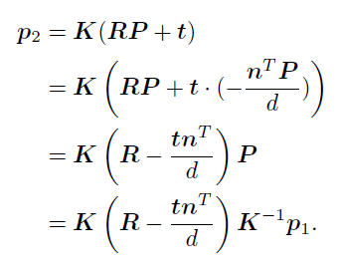

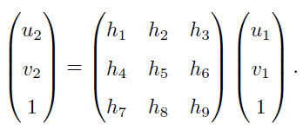
7.3 2D-2D：对极几何
从单应矩阵恢复R,t：
八点法在特征点共面时会退化
设特征点位于某平面上： 或
两个图像特征点的坐标关系：
中间记为H

Slide 22
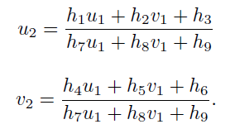
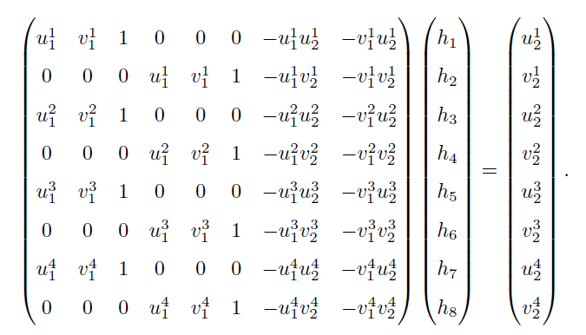
7.3 2D-2D：对极几何
该式是在非零因子下成立的
去掉第三行：
一对点提供两个约束
写成关于H的线性方程：
类似八点法
先计算H
再用H恢复R,t,n,d,K

Slide 23
7.3 2D-2D：对极几何
小结
2D-2D情况下，只知道图像坐标之间的对应关系
当特征点在平面上时（例如俯视或仰视），使用H恢复R,t
否则，使用E或F恢复R,t
求得R,t后：
利用三角化计算特征点的3D位置（即深度）

Slide 24
7.4 实践：对极约束求解相机运动

Slide 25
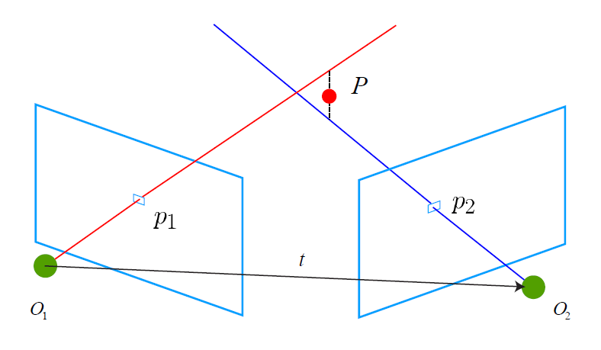







7.5 三角化
已知运动时，求解特征点的3D位置
几何关系：
求 时，两侧乘
反之亦然
或者同时解
求 的最小二乘解
$$s_{2}$$
$$x_{1}^{∧}$$
$$s_{1},s_{2}$$
$$\left[−Rx_{2},x_{1}\right]\left[\begin{matrix}s_{1} \\ s_{2}\end{matrix}\right]=t$$
$$x={\left(A^{T}A\right)}^{−1}A^{T}b$$

Slide 26
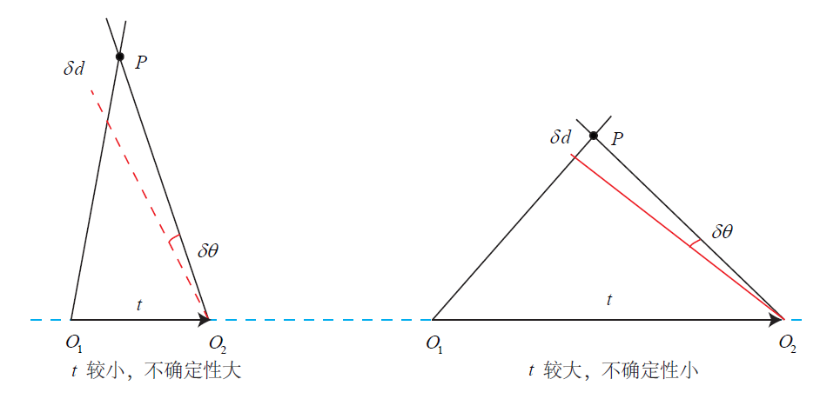


7.5 三角化
三角化中的问题：
解得深度的质量与平移相关
但是平移大时特征匹配可能不成功
方程
系数矩阵伪逆不可靠
行列式近零
$$\left[−Rx_{2},x_{1}\right]\left[\begin{matrix}s_{1} \\ s_{2}\end{matrix}\right]=t$$
$$A^{T}A$$
特例：相机前进时，虽然有位移，但位于图像中心的点无法三角化（没有视差）

Slide 27
7.6 实践：三角测量

